Slide 1

钢铁冶金与AI人工智能技术
宋翰林 博士 hlsong1129@foxmail.com
东北大学 冶金学院 资源与环境研究所
Artificial Intelligence & Ferrous Metallurgy

Slide 2
基于钢铁冶金流程及提升综合能效的“迟滞排放” 关键工程设计及资源化综合利用
宋翰林 博士 hlsong1129@foxmail.com
薛向欣 教授 xuexx@mail.neu.edu.cn
东北大学 冶金学院 资源与环境研究所
The key engineering design and resource utilization of "hysteresis emission" based on ferrous metallurgical process and improvement of comprehensive energy efficiency

Slide 3


INSTITUTE of Resources & Environment (IRE) 资源与环境研究所
RESEARCH TEAM 研究团队
东北大学冶金学院
资源与环境研究所
辽宁省冶金资源循环科学重点实验室
东北大学钒钛产业技术创新研究院
辽西地区钒钛磁铁矿资源综合利用产业创新研究院
E-Mail: xuexx@mail.neu.edu.cn
钒钛磁铁矿、硼镁铁矿、铁尾矿、稀土尾矿、冶金炉渣和油页岩等的生态化利用
高炉/转炉中高温过程的物理化学
含钛高炉渣的生态化综合利用
铁磁材料
微晶玻璃/泡沫陶瓷
核屏蔽材料
钛纳米阵列材料
涂层材料
大气处理
污水处理
土壤修复
微生物冶金
……
薛向欣（1954.01-），男，工学博士，国家二级教授，博导，东北大学冶金学院资源与环境研究所所长，辽宁省金属学会理事，中国金属学会冶金物理化学专业学术委员会委员，教育部科学技术委员会材料学部委员，辽宁省学科带头人，辽宁省百千万人才百人层次。曾任国家自然科学基金委员会工程与材料学部专家，国家863计划国防先进材料专家组成员。主要研究领域有资源生态化综合利用与环境保护、冶金新工艺与固体废弃物再资源化技术、材料生态化处理方法与生态材料制备物理化学。针对我国的资源特点，在钒钛磁铁矿、硼镁铁矿、铁尾矿、稀土尾矿、冶金炉渣和油页岩等资源的生态化利用上取得了多项成果。累计发表论文650余篇，申请专利100余项，撰写专著10部。
薛向欣 教授
Prof. Xiangxin XUE
Prof. Xue is an expert in the related fields of comprehensive utilization of metallurgical resources and environmental pollution control. He chairs a number of key projects of the National Natural Science Foundation of China and the National Natural Science Foundation of China.
Notes:
研究所、研究方向、研究内容介绍

Slide 4
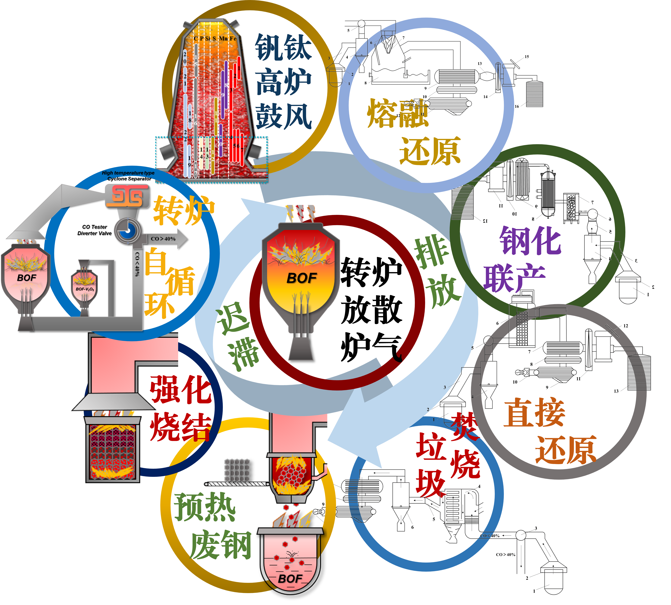

INSTITUTE of Resources & Environment (IRE) 资源与环境研究所
RESEARCH TEAM 研究团队
宋翰林 Hanlin SONG (Ph.D of Ferrous Metallurgy)
School of Metallurgy 冶金学院
Northeastern University (P. R. China)东北大学
E-Mail: hlsong1129@foxmail.com
宋翰林（1995.11-），男，山东莱芜人，东北大学钢铁冶金专业博士毕业。研究方向为低碳冶金、钒钛磁铁矿高炉冶炼、冶金资源循环及综合利用。目前以第一作者发表SCI论文7篇，EI等论文6篇，授权专利19项。
Hanlin Song is a researcher in the field of comprehensive utilization of metallurgical resources and environmental pollution control. It mainly studies the utilization of thermal energy of by-product resources in metallurgical processes and the efficient recovery of valuable metals in converter smelting processes.
Notes:
研究所、研究方向、研究内容介绍

Slide 5
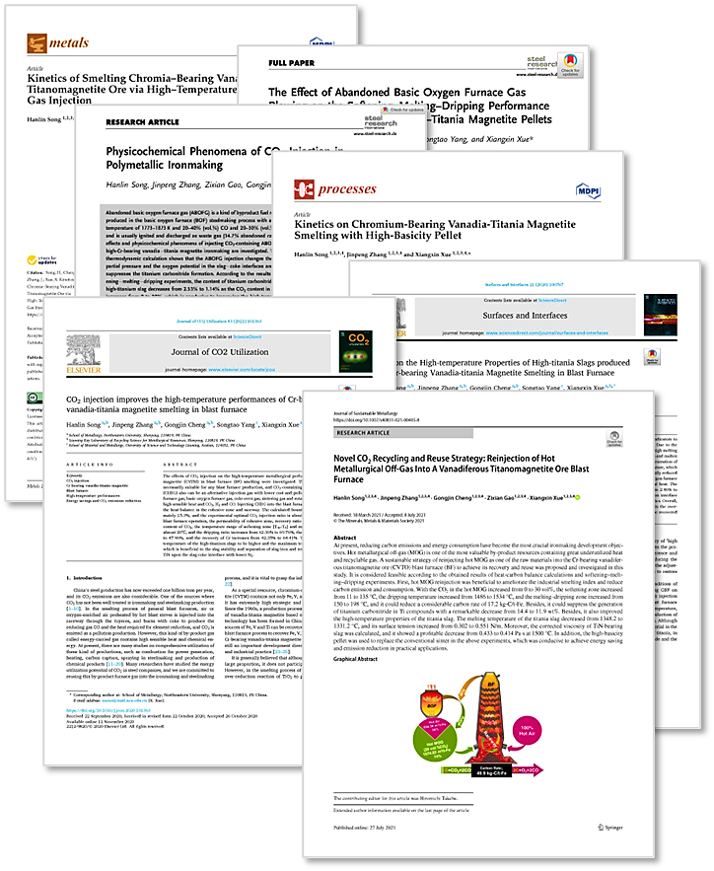
一、成果
1.1 发表论文
序号 | 期刊名称 | 论文名称 | IF
1 | Journal of CO₂ Utilization | CO₂ Injection Improves the High-temperature Performances of Cr-bearing Vanadia-titania Magnetite Smelting in Blast Furnace | 7.132
2 | Surfaces and Interfaces | Study on the High-temperature Properties of High-titania Slags Produced with Cr-bearing Vanadia-titania Magnetite Smelting in Blast Furnace | 4.837
3 | Journal of Sustainable Metallurgy | Novel CO₂ Recycling and Reuse Strategy: Reinjection of Hot Metallurgical Off-Gas into a Vanadiferous Titanomagnetite Ore Blast Furnace | 2.347
4 | Steel research international | The Effect of Abandoned Basic Oxygen Furnace Gas Blowing on the Softening-Melting-Dripping Performance of Full High Cr-Bearing Vanadia-Titania Magnetite Pellets | 2.00
5 | Steel research international | Physicochemical Phenomena of CO₂ Injection in Polymetallic Ironmaking | 2.00
6 | Metals | Kinetics of Smelting Chromia–Bearing Vanadiferous Titanomagnetite Ore via High-Temperature CO₂-Containing Gas Injection | 2.351
7 | Processes | Kinetics on Chromium-Bearing Vanadia-Titania Magnetite Smelting with High-Basicity Pellet | 2.847
Notes:
以第一作者发表了SCI论文7篇，此外参加国内外会议论坛近10次，并在英国联合培养1年，在此要特别感谢我的导师薛向欣教授对我的教导和培养，向您致谢、致敬！

Slide 6
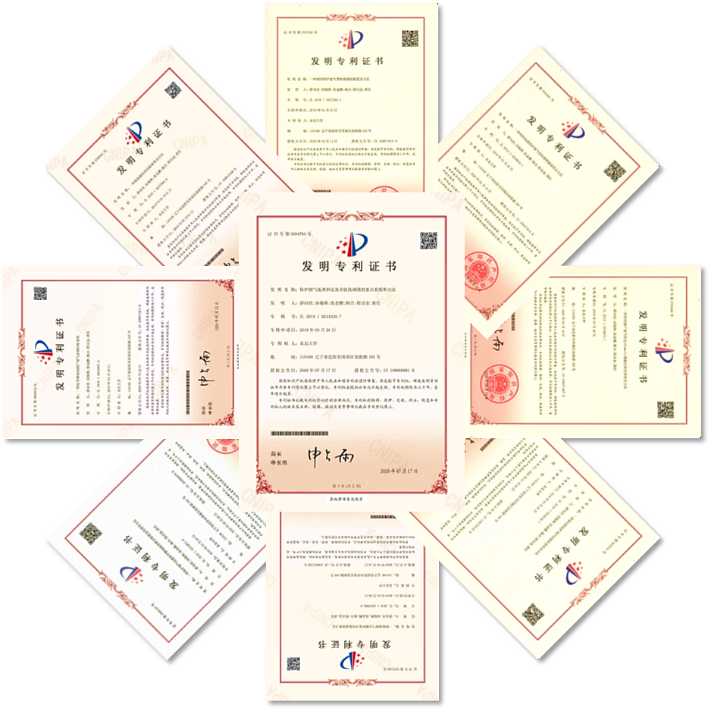
一、成果
1.2 授权专利
序号 | 公开号 | 授权专利
1 | 201910234336.7 | 一种强化钒钛矿高炉冶炼的系统及方法
2 | 201910105827.1 | 一种利用氧化钙制备中低碱度全钒钛自熔性球团矿的方法
3 | 201910230888.0 | 一种炼钢烟气自循环复合吹炼系统和方法
4 | 201910234834.1 | 一种利用高温转炉废气的垃圾焚烧系统及方法
5 | 201910234833.7 | 一种利用钢产废气优化HIsmelt熔融还原的系统及方法
6 | 201910257563.1 | 一种利用转炉废气预热废钢的装置及方法
7 | 201910105819.7 | 一种外加碳酸钙制备高碱度含铬全钒钛球团矿的方法
8 | 201910105435.5 | 一种制备中低碱度含铬全钒钛自熔性球团矿的方法
9 | 201910257564.6 | 一种强化烧结的实验装置及方法
10 | 201910105820.X | 一种采用氧化钙制备高碱度含铬钒钛球团矿的方法
11 | 201910230887.6 | 一种近零排放的钢产烟气余热回收系统
12 | 201910234329.7 | 转炉烟气处理和还原全钒钛球团的复合系统和方法
13 | 201910234816.3 | 一种优化钒钛矿软熔滴落测试的气体加热装置
14 | 201910234831.8 | 一种转炉烟气处理和甲醇制备的联合系统及方法
15 | 202110099418.2 | 一种利用转炉废气阴干造球的方法
16 | 202110219527.3 | 一种高炉炉底结构及高炉
17 | 202110066580.4 | 一种制备大尺寸复合钒钛球团矿的方法
18 | 202110220411.1 | 一种含碳球团还原的转底炉装置及方法
19 | 202110097782.5 | 一种添加预热废钢的钒钛高炉冶炼方法
Notes:
本人在博士在读期间，授权专利19项（排序第二），

Slide 7
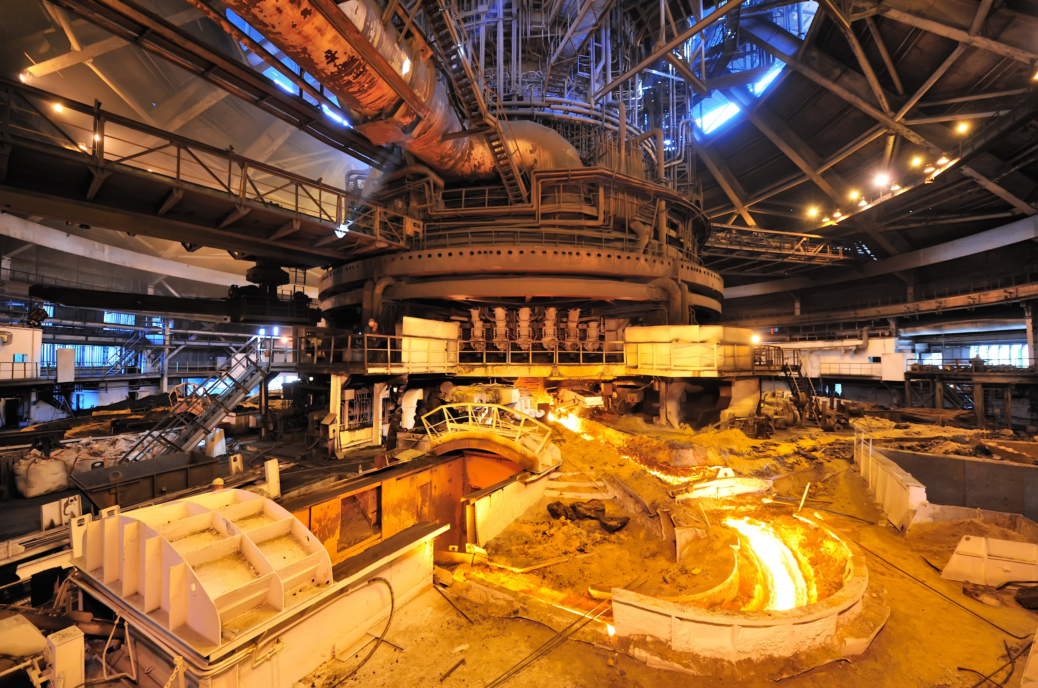

迟 滞 排 放 增 值 应 用 基 础 研 究
博士学位论文答辩
对
含
铬
型
钒
钛
磁
铁
矿
高
炉
冶
炼
的
影
响
——
答辩人：宋翰林
日 期：2023年1月
Notes:
尊敬的各位教授专家、薛老师、各位师长、同学们，大家好，我是东北大学2017级钢铁冶金专业的博士生宋翰林。首先，请允许我向全体答辩委员会专家展示我的答辩环境，我声明是在单独的空间中独立进行答辩的。接下来我要向各位汇报我的博士学位论文答辩的主要内容，我的论文题目是“转炉放散炉气迟滞排放增值应用基础研究——对含铬型钒钛磁铁矿高炉冶炼的影响”。

Slide 8

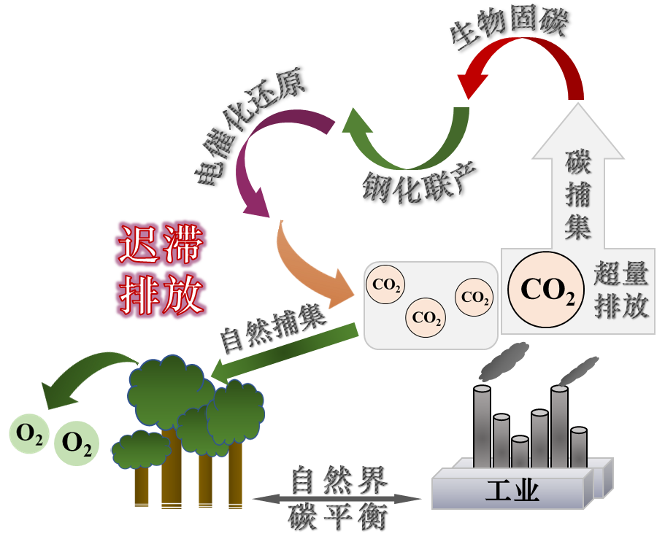
二、背景
2.1 转炉放散炉气研究背景
被封存的碳（化石能源等）经过一次利用后转化为 CO₂ 逸散至大气中，随着 CO₂ 排放逐渐超出了自然界碳循环的平衡调节能力。因此，基于资源化利用与封存技术被广泛发展，而此类技术将 CO₂ 封存和转化得到的含碳产品，最终经过二次利用后仍将转化为 CO₂ 并释放至大气中，此类如同“蓄水池”以延迟最初经过化石能源利用而产生的 CO₂ 的排放的方式，称之为“迟滞排放”。
基于此，本文以钢铁冶金流程中放散率最高的转炉放散炉气为切入点，重新评估了转炉放散炉气的热能价值，开展了基于钢铁冶金流程及提升综合能效的“迟滞排放”关键工程设计及资源化综合利用的研究，重点研究了喷吹转炉放散炉气在含铬型钒钛磁铁矿高炉冶炼上的可行性，通过实现钒钛高炉中的能量流、物质流的平衡，以达到工业 CO₂ 迟滞排放的目的。
Notes:
综上所述，目前国内外的低碳排放手段实际上对节能减排的效果和潜力有限，面对天量的二氧化碳的排放仍然是很难彻底解决的。因此从实际生产过程出发，增加副产炉气中碳元素在钢铁冶金生产环节中的足迹，加深含碳化合物在物质流和能量流中的参与程度，延迟 CO₂ 进入大气的时间，这种“迟滞排放”可以作为一种更现实的解决方案。因此本文以钢铁冶金流程中放散率最高的转炉放散炉气为切入点，重新评估了转炉放散炉气的热能价值，重点研究了喷吹转炉放散炉气在含铬型钒钛磁铁矿高炉冶炼上“迟滞排放”的可行性。

Slide 9
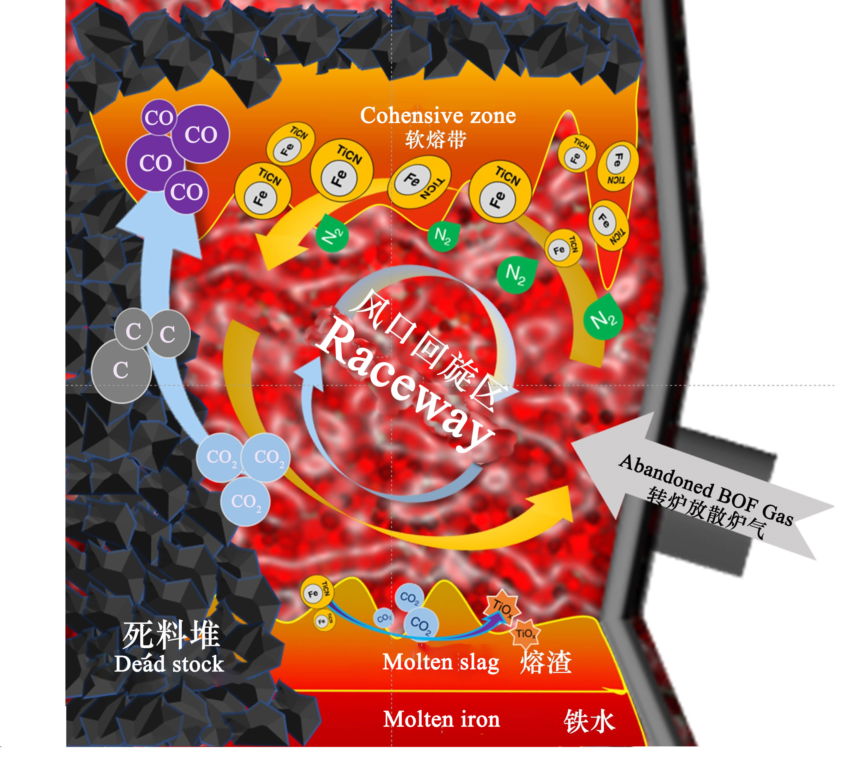
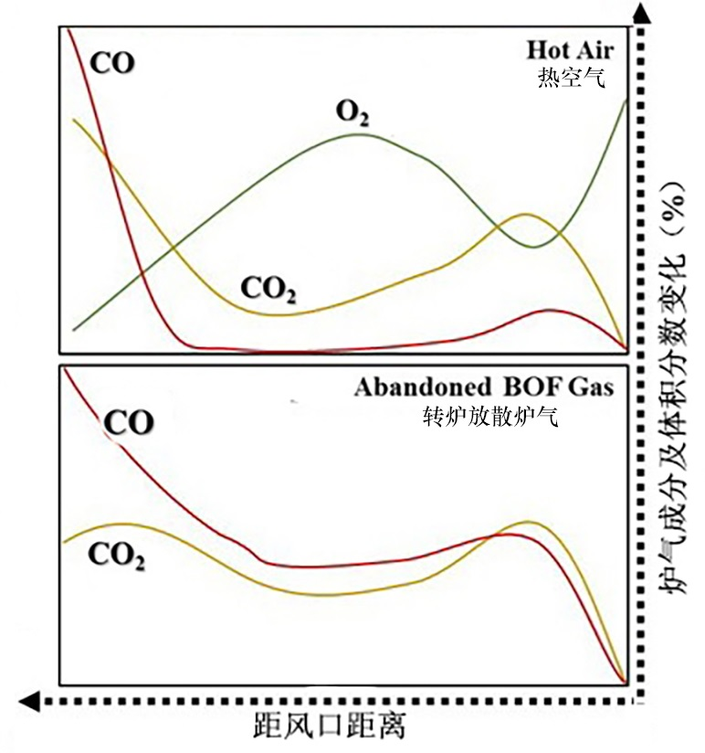
三、设计
3.1 高炉喷吹区域碳热平衡_碳带入量
碳消耗也是重要的工业冶炼指标之一。高炉热风的作用在于提供热量和氧源，使得风口区的焦炭氧化为CO供炉缸及以上的部位发生间接还原。
注入高温的转炉放散炉气作为热空气鼓风的部分替代物，即CO₂代替热风中的部分O₂来氧化焦炭C，CO₂带入的碳量等于CO₂消耗的焦炭中的碳量。
所以，直接喷吹高温的转炉放散炉气，不仅带入了大量的物理热，带入的碳源也能够有助于降低焦比。
在转炉放散炉气鼓风条件下，炉气中的CO₂代替了干空气中的O₂与C进行氧化反应，由于鼓风炉气中含有CO，因此最终CO的体积分数要高于干空气鼓风。
图3.2 典型的高炉风口区炉气成分及体积分数变化
Notes:
第三部分，设计，对于论文第3章及第四章。转炉放散炉气除了可以提供物理热，还可以带入额外的碳组元。注入高温的转炉放散炉气作为热空气鼓风的部分替代物，其中的CO₂代替热风中的部分O₂来氧化焦炭，CO₂带入的碳量等于CO₂消耗的碳量，即满足物理热的条件下，生成等量的CO所消耗的C只需原来的一半。且转炉放散炉气含有的CO，会使炉缸中最终CO的体积分数要更高。

Slide 10
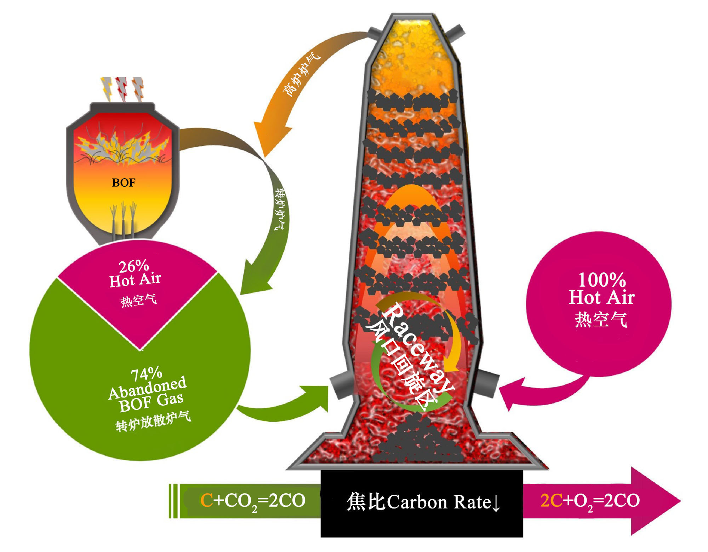
三、设计
3.1 高炉喷吹区域碳热平衡_碳带入量
根据下列化学方程式来计算每1 m³转炉放散炉气带入的碳量：
2C + O₂ = 2CO
C + CO₂ = 2CO
C + O₂ = CO₂
以含30% CO，25% CO₂和45% N₂的转炉放散炉气为例，计算得到CO对应带入的C的质量为0.1 kg/m³，CO₂对应带入的C的质量为0.134 kg/m³，每1 m³的空气鼓风的O₂对应消耗的C的质量为0.141 kg/m³。
因此，每喷吹1 m³转炉放散炉气分别相比于每1 m³干空气鼓风和富氧鼓风的碳的净带入量分别为0.234 kg/m³和0.254 kg/m³，碳的相对带入量分别为0.375 kg/m³和0.395 kg/m³。
图3.5 高炉喷吹转炉放散炉气示意图
Notes:
以含30% CO，25% CO₂的转炉放散炉气为例，计算得到，每喷吹1 m³转炉放散炉气相比于每1 m³空气鼓风的相对带入量为0.375 kg/m³。

Slide 11
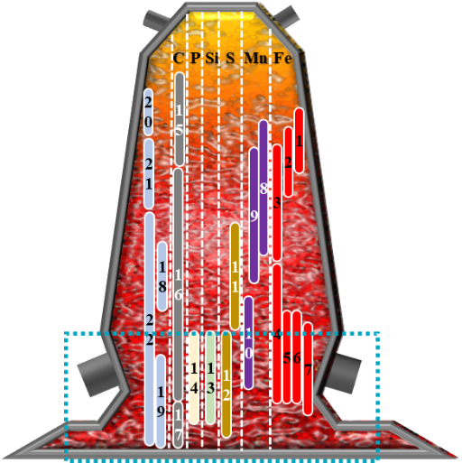
三、设计
3.1 转炉放散炉气热能价值_区域热平衡
No. | 表3.1 高炉内各反应
1 | Fe₂O₃ + CO = 2FeO + CO₂
2 | Fe₃O₄ + CO = 3FeO + CO₂
3 | FeO + CO = Fe + CO₂ (2CO = C + CO₂)
4 | FeO + CO = FeO + CO₂ (C + CO₂ = 2CO)
5 | FeO + C = Fe + CO
6 | 3FeO + 5CO = Fe₃C + 4CO₂
7 | 3Fe + 2CO = Fe₃C + CO₂
8 | MnO₂ + CO = MnO + CO₂
9 | Mn₃O₄ + CO = 3MnO + CO₂
10 | Fe + MnO + C = Fe + Mn + CO
11 | CaSO₄ + Fe + 3C = CaO + FeS + 3CO
12 | CaO + FeS + C = Fe + CaS + CO
13 | Fe + SiO₂ + 2C = FeSi + 2CO
14 | 3CaO·P₂O₅ + 3SiO₂ + 5C + 6Fe = 3(CaO·SiO₂) + 5CO + 2Fe₃P₂
15 | 2CO = C + CO₂（析出碳）
16 | CO₂ + C = 2CO
17 | C + O₂ = CO₂
18 | CaCO₃ = CaO + CO₂
19 | CaO + Al₂O₃ + SiO₂ = 硅酸盐
20 | 吸附水蒸发
21 | 化合水H₂O + C = H₂ + CO
22 | H₂O + C = H₂ + CO
图3.3 高炉内化学反应发生位置
Notes:
除了计算碳带入量，还要根据高炉特定区域，通过区域热衡算法进行热量衡算，并计算出生产1 吨生铁需要喷吹的炉气量和炉气成分组成。

Slide 12
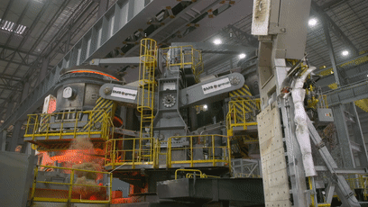
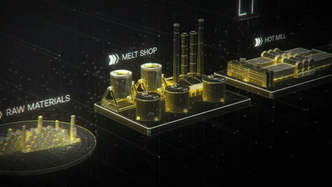
五、结论
5.2 结论
Notes:
此外，在冶金生产过程中，诸如高炉炉气、回转窑炉气、竖炉炉气等直接还原炉炉气也属于典型的低热值富 CO₂的炉气，本文除了上述应用研究外，还根据实际情况设计了对球团直接还原、熔融炼铁、城市垃圾焚烧、钢化联产等方面的应用，扩展对以上工业生产全流程中的炉气排放的“迟滞排放”循环利用，将有助于实现“超低碳排放”的绿色冶金生产目标。

Slide 13

五、期刊
ACTA MATERIALIA
ACTA MATER
IF:9.4 WOS JCR-Q1 中科院SCI-1区
大类：材料科学；
小类：METALLURGY & METALLURGICAL ENGINEERING 冶金工程
Notes:
此外，在冶金生产过程中，诸如高炉炉气、回转窑炉气、竖炉炉气等直接还原炉炉气也属于典型的低热值富 CO₂的炉气，本文除了上述应用研究外，还根据实际情况设计了对球团直接还原、熔融炼铁、城市垃圾焚烧、钢化联产等方面的应用，扩展对以上工业生产全流程中的炉气排放的“迟滞排放”循环利用，将有助于实现“超低碳排放”的绿色冶金生产目标。

Slide 14
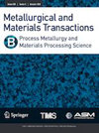
五、期刊
METALLURGICAL AND MATERIALS TRANSACTIONS B-PROCESS METALLURGY AND MATERIALS PROCESSING SCIENCE
METALL MATER TRANS B
IF:3.0 WOS JCR-Q2 中科院SCI-2区 钢铁冶金
大类：材料科学；
小类：METALLURGY & METALLURGICAL ENGINEERING 冶金工程
Notes:
此外，在冶金生产过程中，诸如高炉炉气、回转窑炉气、竖炉炉气等直接还原炉炉气也属于典型的低热值富 CO₂的炉气，本文除了上述应用研究外，还根据实际情况设计了对球团直接还原、熔融炼铁、城市垃圾焚烧、钢化联产等方面的应用，扩展对以上工业生产全流程中的炉气排放的“迟滞排放”循环利用，将有助于实现“超低碳排放”的绿色冶金生产目标。

Slide 15

五、期刊
ISIJ INTERNATIONAL
ISIJ INT
IF:1.8 WOS JCR-Q3 中科院SCI-3区 钢铁冶金
大类：材料科学；
小类：METALLURGY & METALLURGICAL ENGINEERING 冶金工程
Notes:
此外，在冶金生产过程中，诸如高炉炉气、回转窑炉气、竖炉炉气等直接还原炉炉气也属于典型的低热值富 CO₂的炉气，本文除了上述应用研究外，还根据实际情况设计了对球团直接还原、熔融炼铁、城市垃圾焚烧、钢化联产等方面的应用，扩展对以上工业生产全流程中的炉气排放的“迟滞排放”循环利用，将有助于实现“超低碳排放”的绿色冶金生产目标。

Slide 16

五、期刊
STEEL RESEARCH INTERNATIONAL
STEEL RES INT
IF:2.2 WOS JCR-Q2 中科院SCI-3区 钢铁冶金
大类：材料科学；
小类：METALLURGY & METALLURGICAL ENGINEERING 冶金工程
Notes:
此外，在冶金生产过程中，诸如高炉炉气、回转窑炉气、竖炉炉气等直接还原炉炉气也属于典型的低热值富 CO₂的炉气，本文除了上述应用研究外，还根据实际情况设计了对球团直接还原、熔融炼铁、城市垃圾焚烧、钢化联产等方面的应用，扩展对以上工业生产全流程中的炉气排放的“迟滞排放”循环利用，将有助于实现“超低碳排放”的绿色冶金生产目标。

Slide 17
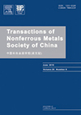
五、期刊
TRANSACTIONS OF NONFERROUS METALS SOCIETY OF CHINA
T NONFERR METAL SOC
IF:4.5 WOS JCR-Q1 中科院SCI-1区
大类：材料科学；
小类：METALLURGY & METALLURGICAL ENGINEERING 冶金工程
Notes:
此外，在冶金生产过程中，诸如高炉炉气、回转窑炉气、竖炉炉气等直接还原炉炉气也属于典型的低热值富 CO₂的炉气，本文除了上述应用研究外，还根据实际情况设计了对球团直接还原、熔融炼铁、城市垃圾焚烧、钢化联产等方面的应用，扩展对以上工业生产全流程中的炉气排放的“迟滞排放”循环利用，将有助于实现“超低碳排放”的绿色冶金生产目标。

Slide 18
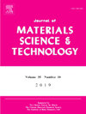
五、期刊
Journal of Materials Science & Technology
J MATER SCI TECHNOL
IF:10.9 WOS JCR-Q1 中科院SCI-1区
大类：材料科学；
小类：METALLURGY & METALLURGICAL ENGINEERING 冶金工程
Notes:
此外，在冶金生产过程中，诸如高炉炉气、回转窑炉气、竖炉炉气等直接还原炉炉气也属于典型的低热值富 CO₂的炉气，本文除了上述应用研究外，还根据实际情况设计了对球团直接还原、熔融炼铁、城市垃圾焚烧、钢化联产等方面的应用，扩展对以上工业生产全流程中的炉气排放的“迟滞排放”循环利用，将有助于实现“超低碳排放”的绿色冶金生产目标。

Slide 19
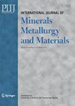
五、期刊
International Journal of Minerals Metallurgy and Materials
INT J MIN MET MATER
IF:4.8 WOS JCR-Q1 中科院SCI-2区
大类：材料科学；
小类：METALLURGY & METALLURGICAL ENGINEERING 冶金工程
Notes:
此外，在冶金生产过程中，诸如高炉炉气、回转窑炉气、竖炉炉气等直接还原炉炉气也属于典型的低热值富 CO₂的炉气，本文除了上述应用研究外，还根据实际情况设计了对球团直接还原、熔融炼铁、城市垃圾焚烧、钢化联产等方面的应用，扩展对以上工业生产全流程中的炉气排放的“迟滞排放”循环利用，将有助于实现“超低碳排放”的绿色冶金生产目标。

Slide 20
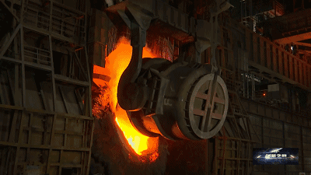
六、研究前沿问题
低碳/零碳工业流程再造工艺技术
针对直接还原-电炉熔分短流程低碳炼铁技术体系需突破的关键科技问题，研究富氢气体及氢气还原铁矿粘结机理与过程强化规律，研究直接还原竖炉氧化球团技术、竖炉直接还原技术和流化床直接还原技术、高能效电炉生产技术及装备，开发气基竖炉和流化床直接还原成套工艺及装备，开展工程示范。
Notes:
此外，在冶金生产过程中，诸如高炉炉气、回转窑炉气、竖炉炉气等直接还原炉炉气也属于典型的低热值富 CO₂的炉气，本文除了上述应用研究外，还根据实际情况设计了对球团直接还原、熔融炼铁、城市垃圾焚烧、钢化联产等方面的应用，扩展对以上工业生产全流程中的炉气排放的“迟滞排放”循环利用，将有助于实现“超低碳排放”的绿色冶金生产目标。

Slide 21
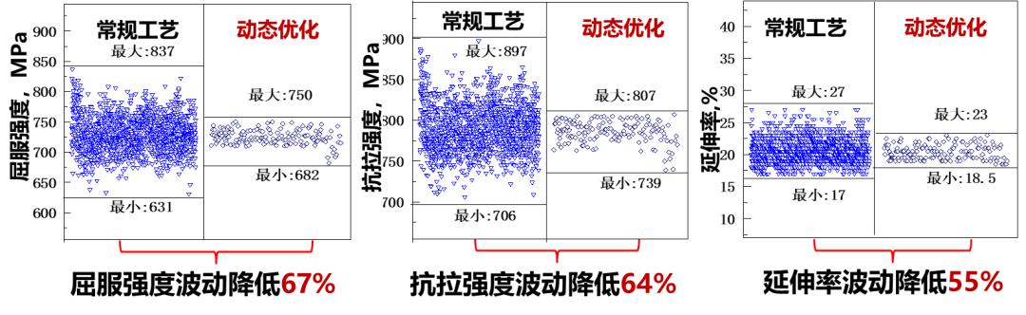
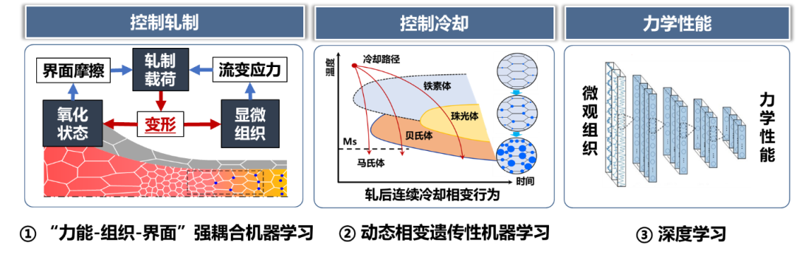
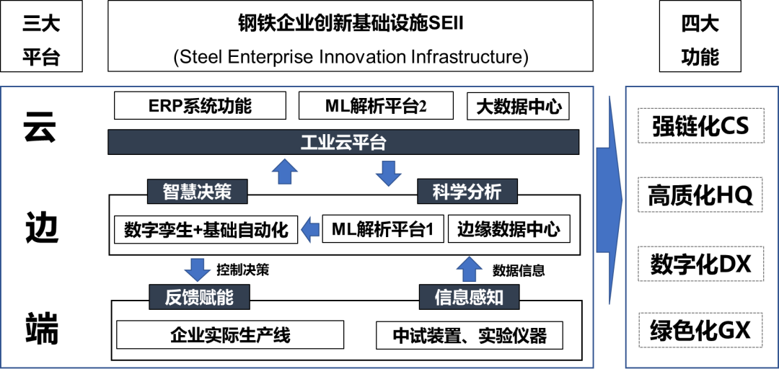
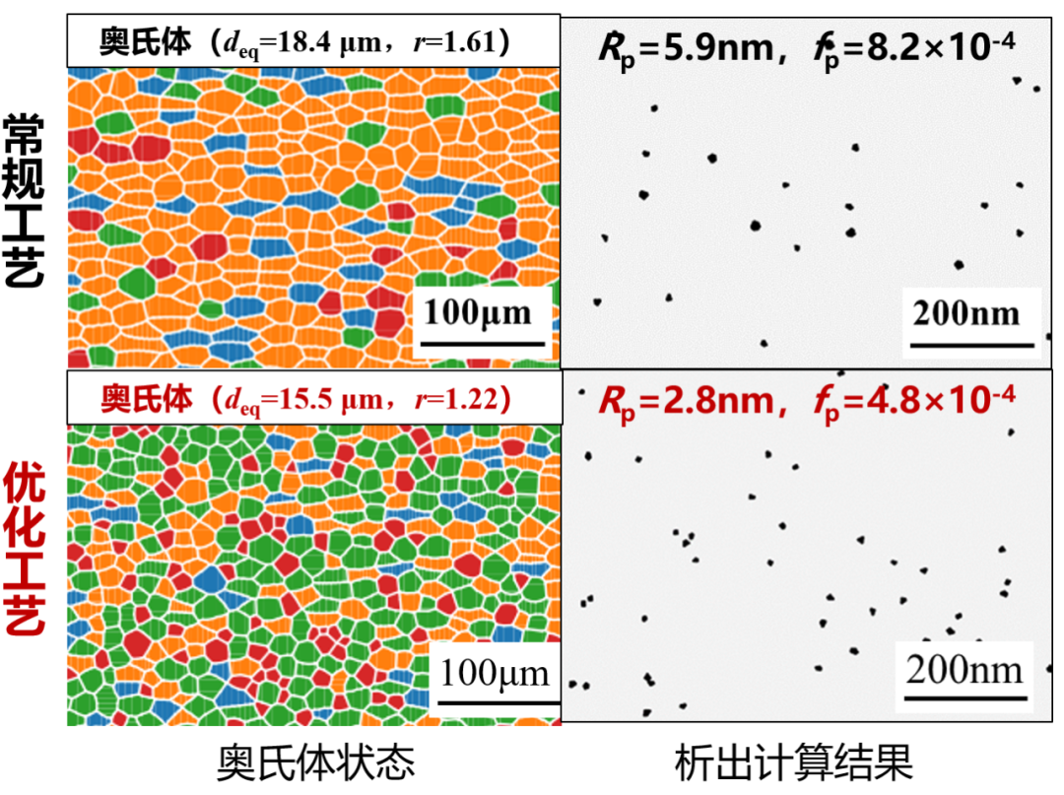
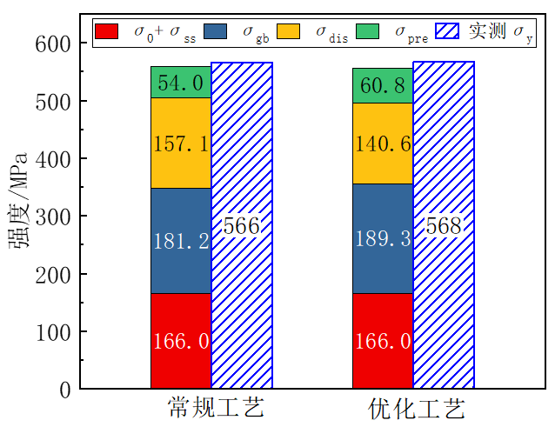
七、AI+钢铁工业
东北大学王国栋院士团队 国家重点实验室
钢铁生产创新基础设施架构下的工业大模型系统
钢铁行业与数字技术相融合才能发挥其应用场景与数据资源的优势，因此必须建设钢铁企业数字化创新基础设施（SEII—Steel Enterprise Innovation Infrastructure）。
Notes:
此外，在冶金生产过程中，诸如高炉炉气、回转窑炉气、竖炉炉气等直接还原炉炉气也属于典型的低热值富 CO₂的炉气，本文除了上述应用研究外，还根据实际情况设计了对球团直接还原、熔融炼铁、城市垃圾焚烧、钢化联产等方面的应用，扩展对以上工业生产全流程中的炉气排放的“迟滞排放”循环利用，将有助于实现“超低碳排放”的绿色冶金生产目标。

Slide 22
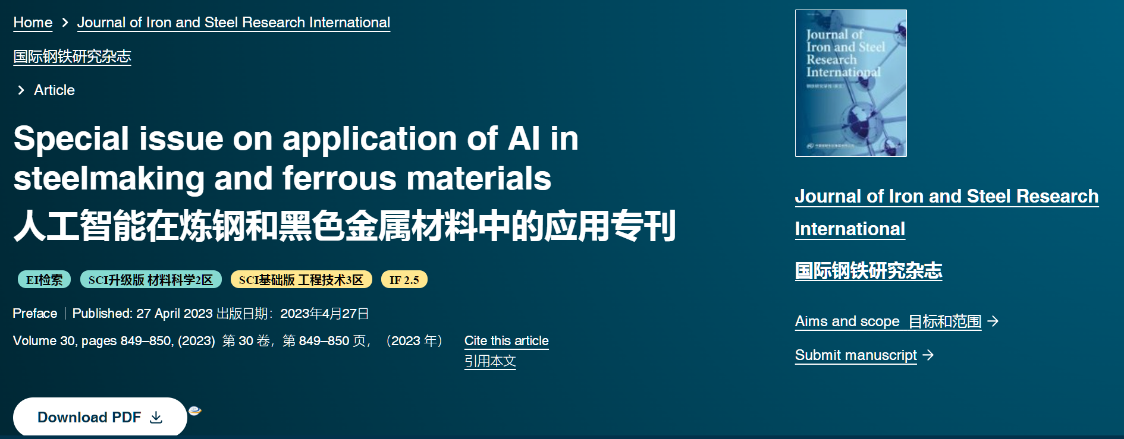
七、AI+钢铁工业
Notes:
此外，在冶金生产过程中，诸如高炉炉气、回转窑炉气、竖炉炉气等直接还原炉炉气也属于典型的低热值富 CO₂的炉气，本文除了上述应用研究外，还根据实际情况设计了对球团直接还原、熔融炼铁、城市垃圾焚烧、钢化联产等方面的应用，扩展对以上工业生产全流程中的炉气排放的“迟滞排放”循环利用，将有助于实现“超低碳排放”的绿色冶金生产目标。

Slide 23
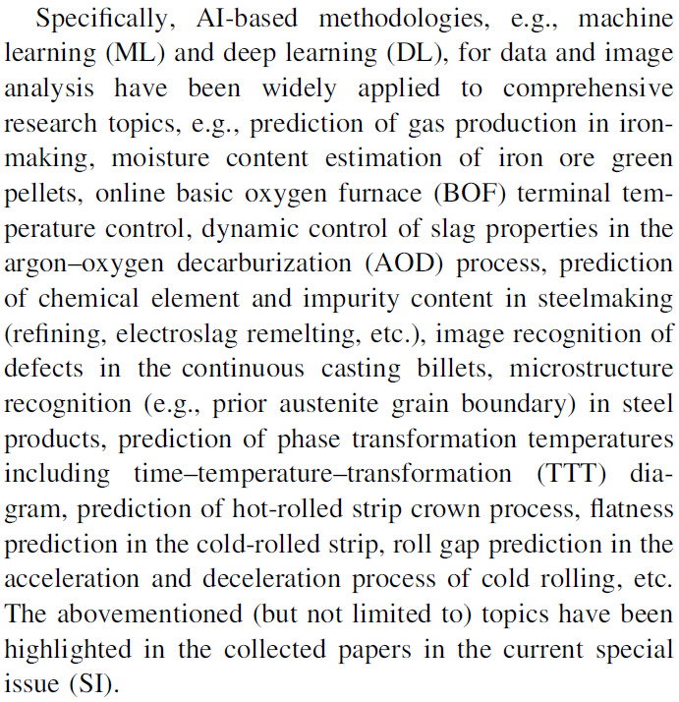
七、AI+钢铁工业
具体而言，用于数据和图像分析的基于人工智能的方法，如机器学习（ML）和深度学习（DL），已广泛应用于综合研究主题，如炼铁过程中的气体产量预测、铁矿石生球团矿的含水量估计、在线基本氧炉（BOF）终端温度控制、氩氧脱碳（AOD）过程中炉渣特性的动态控制、炼钢过程中化学元素和杂质含量的预测（精炼、电渣重熔等）、连铸坯缺陷的图像识别、钢产品中的微观结构识别（如先前的奥氏体晶界）、相变温度的预测（包括时间-温度-转变（TTT）图）、热轧带钢冠部的预测冷轧过程中的平整度预测、冷轧加速和减速过程中的辊缝预测等。
Notes:
此外，在冶金生产过程中，诸如高炉炉气、回转窑炉气、竖炉炉气等直接还原炉炉气也属于典型的低热值富 CO₂的炉气，本文除了上述应用研究外，还根据实际情况设计了对球团直接还原、熔融炼铁、城市垃圾焚烧、钢化联产等方面的应用，扩展对以上工业生产全流程中的炉气排放的“迟滞排放”循环利用，将有助于实现“超低碳排放”的绿色冶金生产目标。

Slide 24
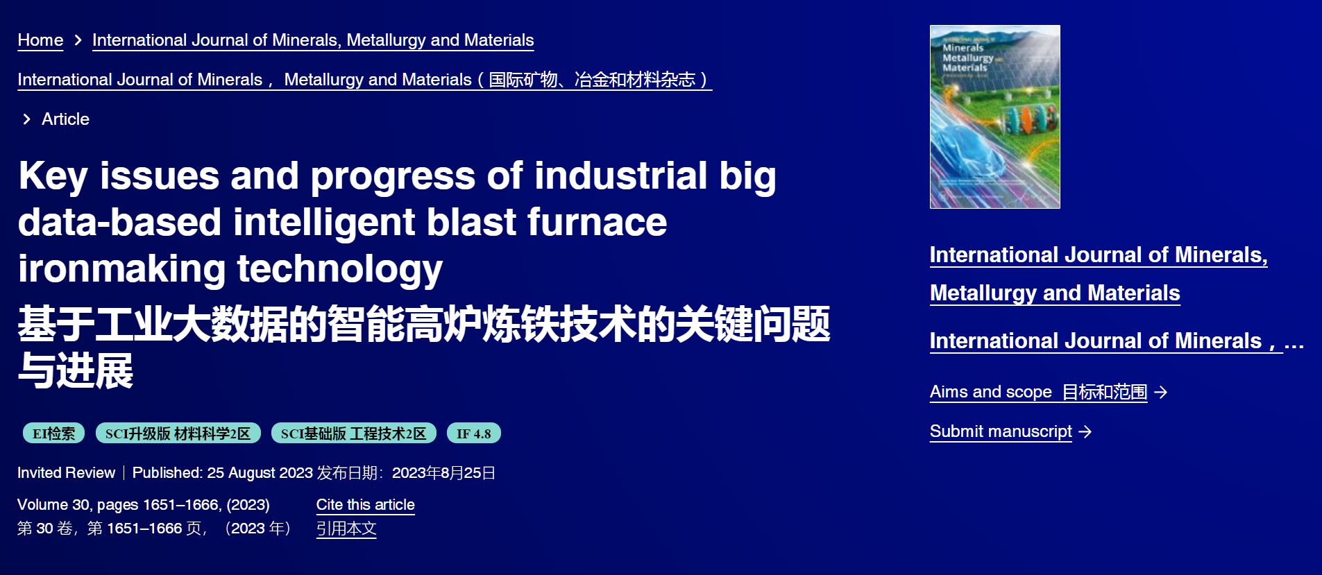
七、AI+钢铁工业
Notes:
此外，在冶金生产过程中，诸如高炉炉气、回转窑炉气、竖炉炉气等直接还原炉炉气也属于典型的低热值富 CO₂的炉气，本文除了上述应用研究外，还根据实际情况设计了对球团直接还原、熔融炼铁、城市垃圾焚烧、钢化联产等方面的应用，扩展对以上工业生产全流程中的炉气排放的“迟滞排放”循环利用，将有助于实现“超低碳排放”的绿色冶金生产目标。

Slide 25
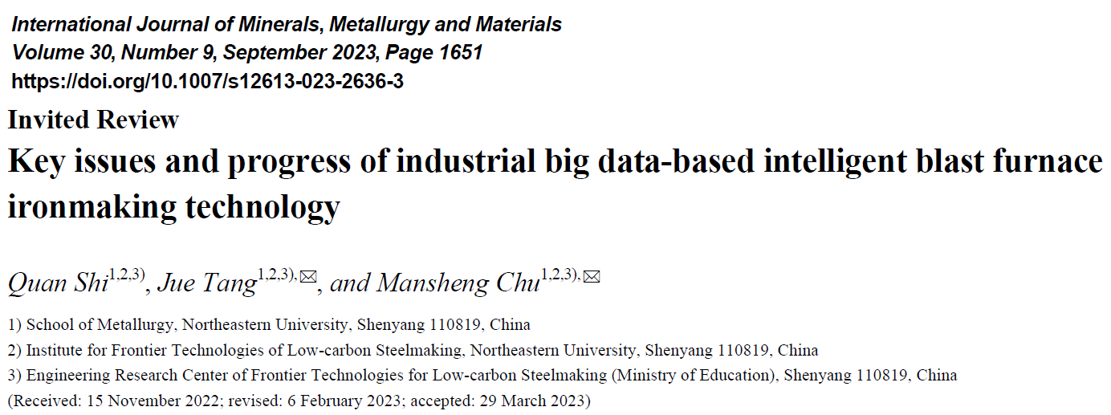
七、AI+钢铁工业
Notes:
此外，在冶金生产过程中，诸如高炉炉气、回转窑炉气、竖炉炉气等直接还原炉炉气也属于典型的低热值富 CO₂的炉气，本文除了上述应用研究外，还根据实际情况设计了对球团直接还原、熔融炼铁、城市垃圾焚烧、钢化联产等方面的应用，扩展对以上工业生产全流程中的炉气排放的“迟滞排放”循环利用，将有助于实现“超低碳排放”的绿色冶金生产目标。

Slide 26
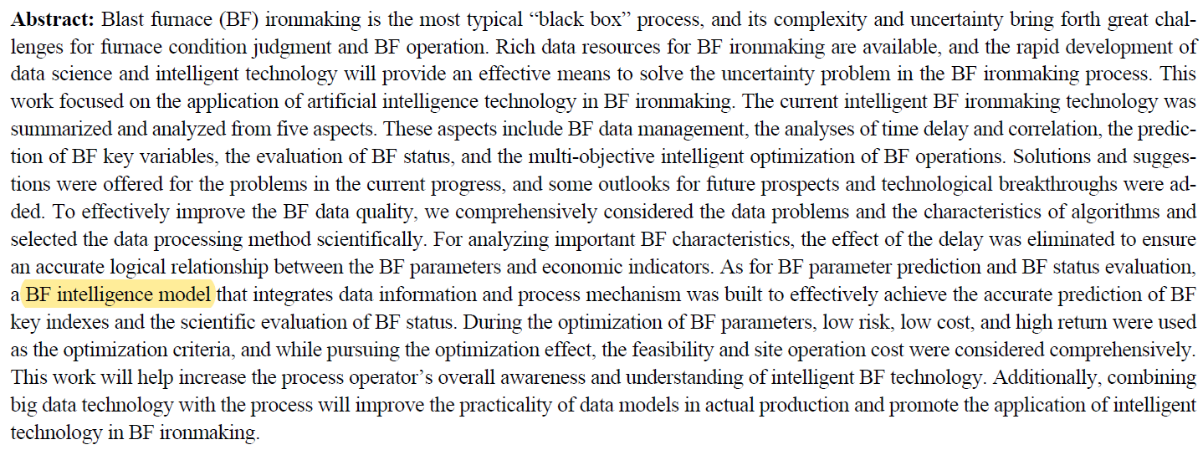
七、AI+钢铁工业
为了有效地提高BF数据的质量，我们综合考虑了数据问题和算法的特点，科学地选择了数据处理方法。为了分析重要的高炉特性，消除了延迟的影响，以确保高炉参数和经济指标之间的准确逻辑关系。在高炉参数预测和高炉状态评价方面，建立了一个集数据信息和处理机制于一体的高炉智能模型，有效地实现了高炉关键指标的准确预测和对高炉状态的科学评价。在高炉参数优化过程中，以低风险、低成本、高回报为优化标准，在追求优化效果的同时，综合考虑了可行性和现场运行成本。
Notes:
此外，在冶金生产过程中，诸如高炉炉气、回转窑炉气、竖炉炉气等直接还原炉炉气也属于典型的低热值富 CO₂的炉气，本文除了上述应用研究外，还根据实际情况设计了对球团直接还原、熔融炼铁、城市垃圾焚烧、钢化联产等方面的应用，扩展对以上工业生产全流程中的炉气排放的“迟滞排放”循环利用，将有助于实现“超低碳排放”的绿色冶金生产目标。

Slide 27
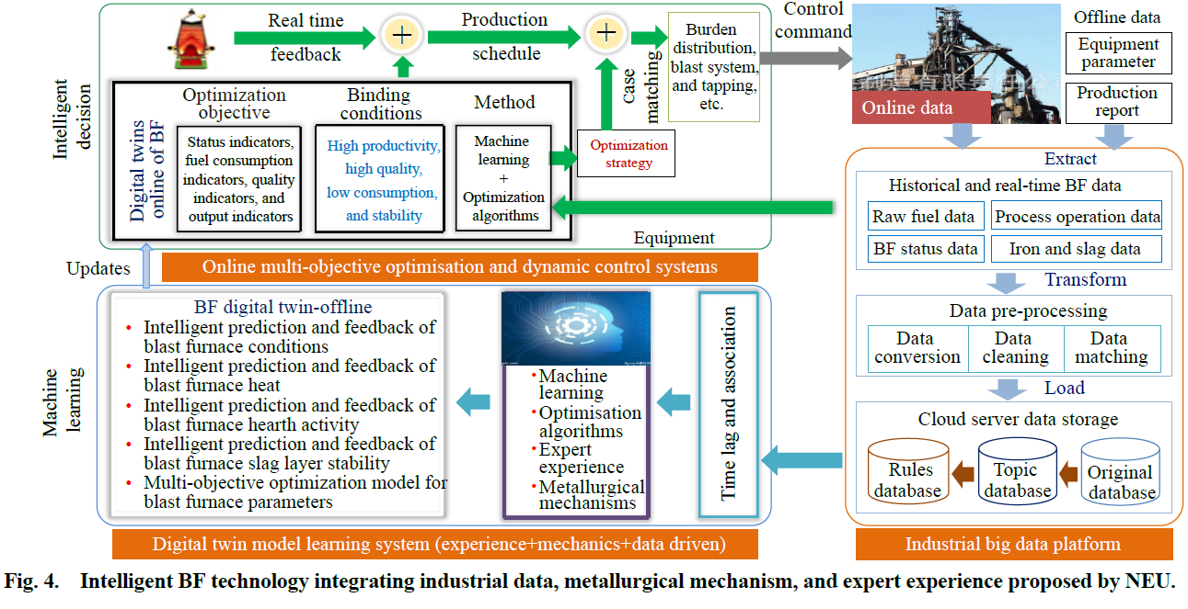
七、AI+钢铁工业
Notes:
此外，在冶金生产过程中，诸如高炉炉气、回转窑炉气、竖炉炉气等直接还原炉炉气也属于典型的低热值富 CO₂的炉气，本文除了上述应用研究外，还根据实际情况设计了对球团直接还原、熔融炼铁、城市垃圾焚烧、钢化联产等方面的应用，扩展对以上工业生产全流程中的炉气排放的“迟滞排放”循环利用，将有助于实现“超低碳排放”的绿色冶金生产目标。

Slide 28
七、AI+钢铁工业
华为矿山军团
基于盘古大模型的人工智能新架构的钢铁工业人工智能解决方案
以具备通用基础能力的AI大模型作为智能底座，结合行业知识和场景数据进行训练微调，能有效应对碎片化和多样化需求，并大幅缩减研发、定制、部署、调优等工程化过程中的人力、时间、费用等成本投入，也能解决好数据安全问题。
一、智慧配煤
二、皮带智能监测
三、废钢智能判级
四、行车智能调度
整体统筹
五、自动转钢
视觉采集+AI分析
六、物质流&能量流协同优化
在保证生产按质按量完成的前提下，实现能耗最优。
七、智能精炼
实现合金辅料添加自动计算、LF炉送电吹氩自动规划、钢水成分实时预测
Notes:
此外，在冶金生产过程中，诸如高炉炉气、回转窑炉气、竖炉炉气等直接还原炉炉气也属于典型的低热值富 CO₂的炉气，本文除了上述应用研究外，还根据实际情况设计了对球团直接还原、熔融炼铁、城市垃圾焚烧、钢化联产等方面的应用，扩展对以上工业生产全流程中的炉气排放的“迟滞排放”循环利用，将有助于实现“超低碳排放”的绿色冶金生产目标。

Slide 29
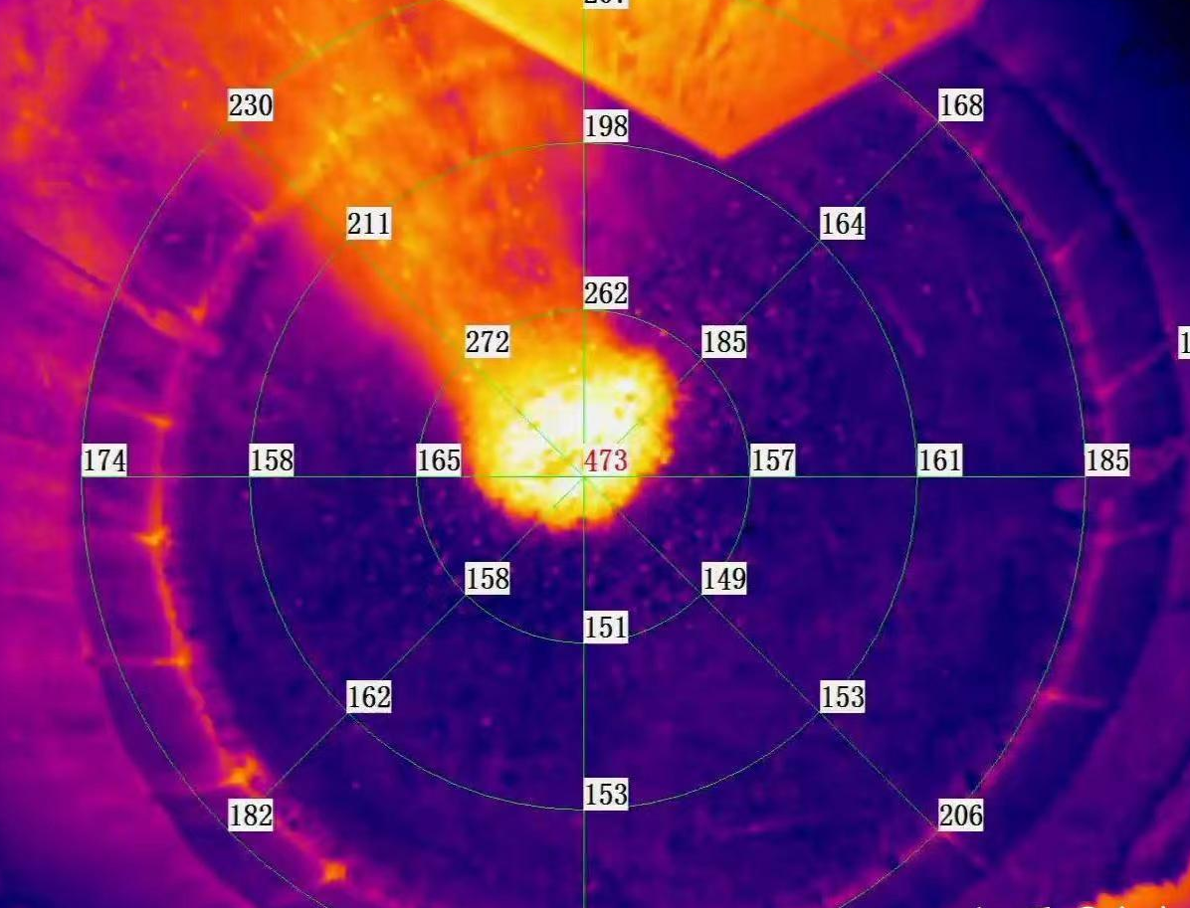
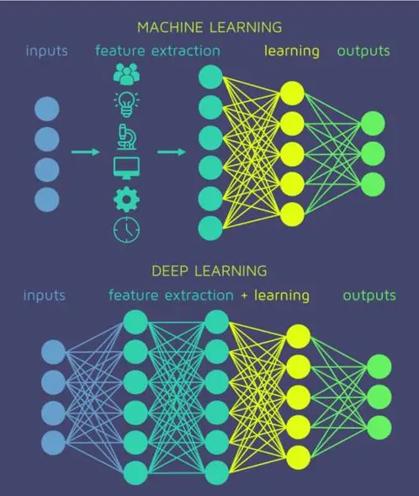
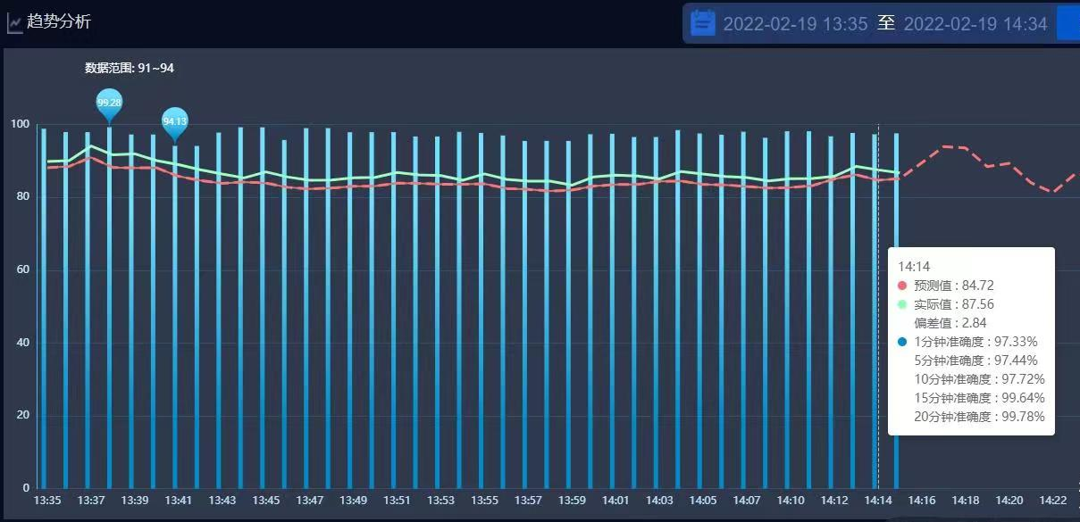
七、AI+钢铁工业
分类、回归、聚类、生成
预 测
决 策
原位分析：图像识别、语音识别、自然语言处理。
深度学习在工业应用上
要比机器学习更有优势
Notes:
此外，在冶金生产过程中，诸如高炉炉气、回转窑炉气、竖炉炉气等直接还原炉炉气也属于典型的低热值富 CO₂的炉气，本文除了上述应用研究外，还根据实际情况设计了对球团直接还原、熔融炼铁、城市垃圾焚烧、钢化联产等方面的应用，扩展对以上工业生产全流程中的炉气排放的“迟滞排放”循环利用，将有助于实现“超低碳排放”的绿色冶金生产目标。

Slide 30
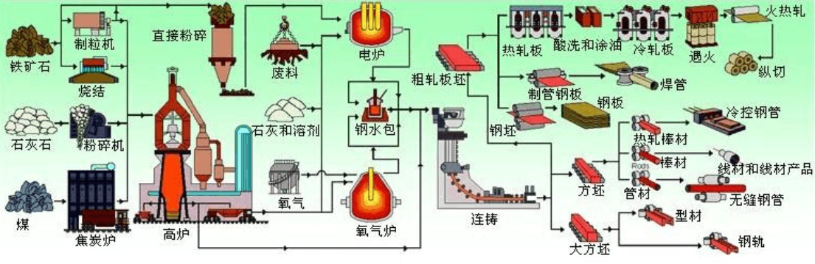
七、AI+钢铁工业
数据采集难、高不确定性
数据易采集、可控性强
Notes:
此外，在冶金生产过程中，诸如高炉炉气、回转窑炉气、竖炉炉气等直接还原炉炉气也属于典型的低热值富 CO₂的炉气，本文除了上述应用研究外，还根据实际情况设计了对球团直接还原、熔融炼铁、城市垃圾焚烧、钢化联产等方面的应用，扩展对以上工业生产全流程中的炉气排放的“迟滞排放”循环利用，将有助于实现“超低碳排放”的绿色冶金生产目标。

Slide 31
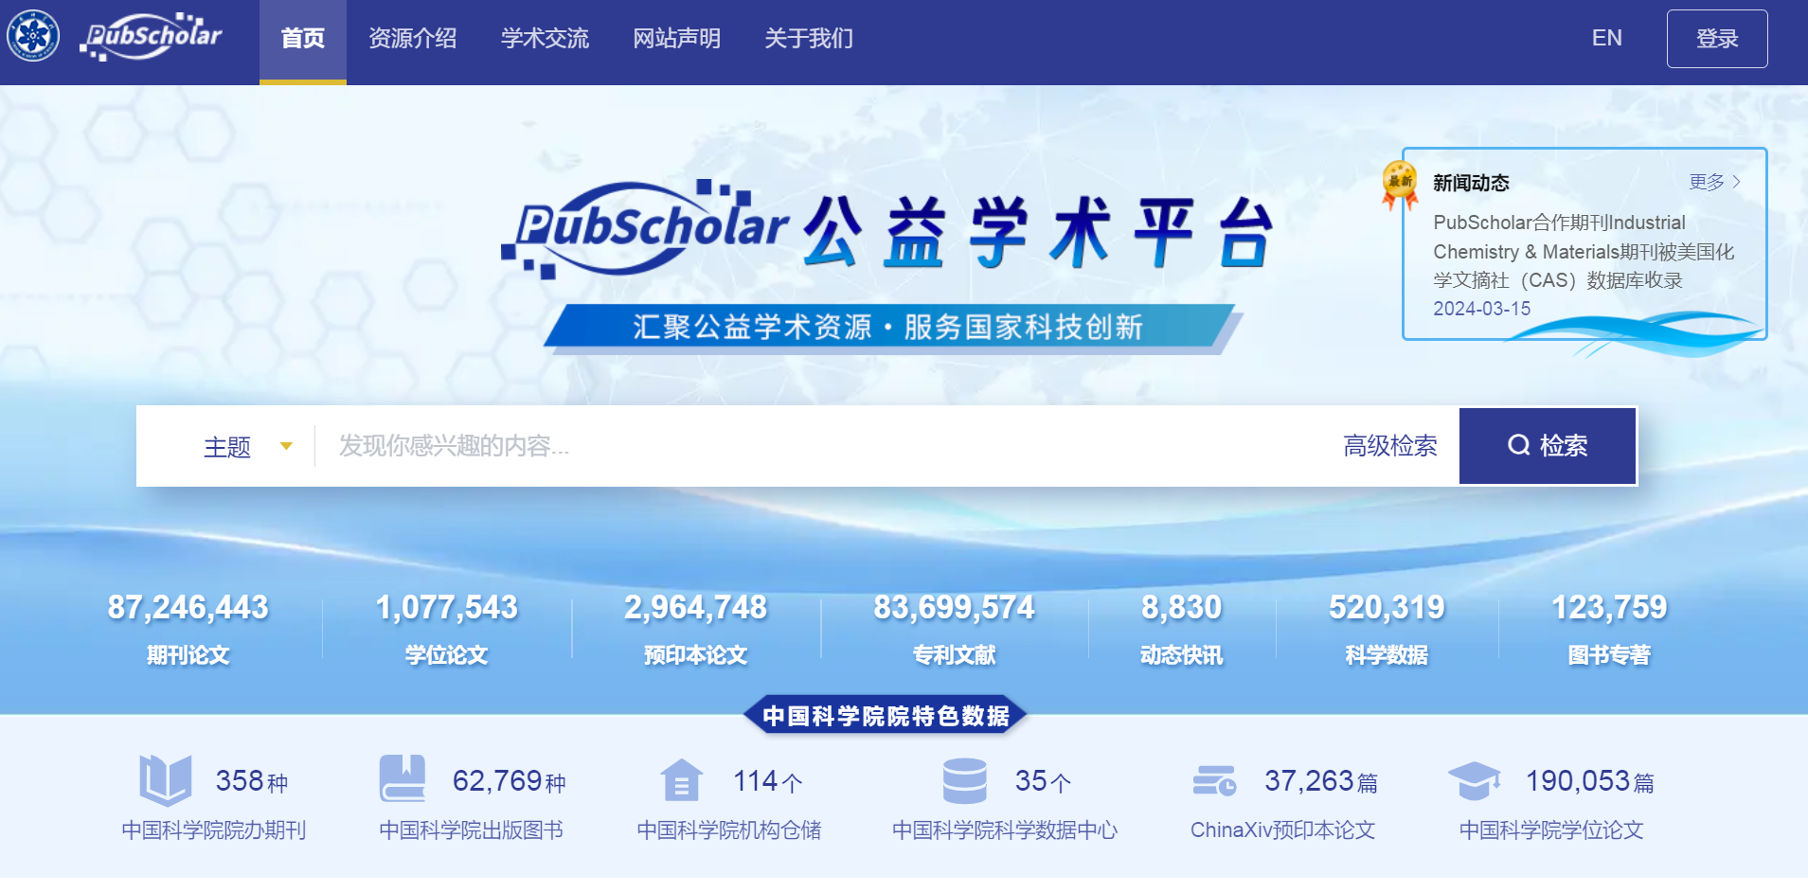
八、数据库分享
https://pubscholar.cn/
Notes:
此外，在冶金生产过程中，诸如高炉炉气、回转窑炉气、竖炉炉气等直接还原炉炉气也属于典型的低热值富 CO₂的炉气，本文除了上述应用研究外，还根据实际情况设计了对球团直接还原、熔融炼铁、城市垃圾焚烧、钢化联产等方面的应用，扩展对以上工业生产全流程中的炉气排放的“迟滞排放”循环利用，将有助于实现“超低碳排放”的绿色冶金生产目标。

Slide 32
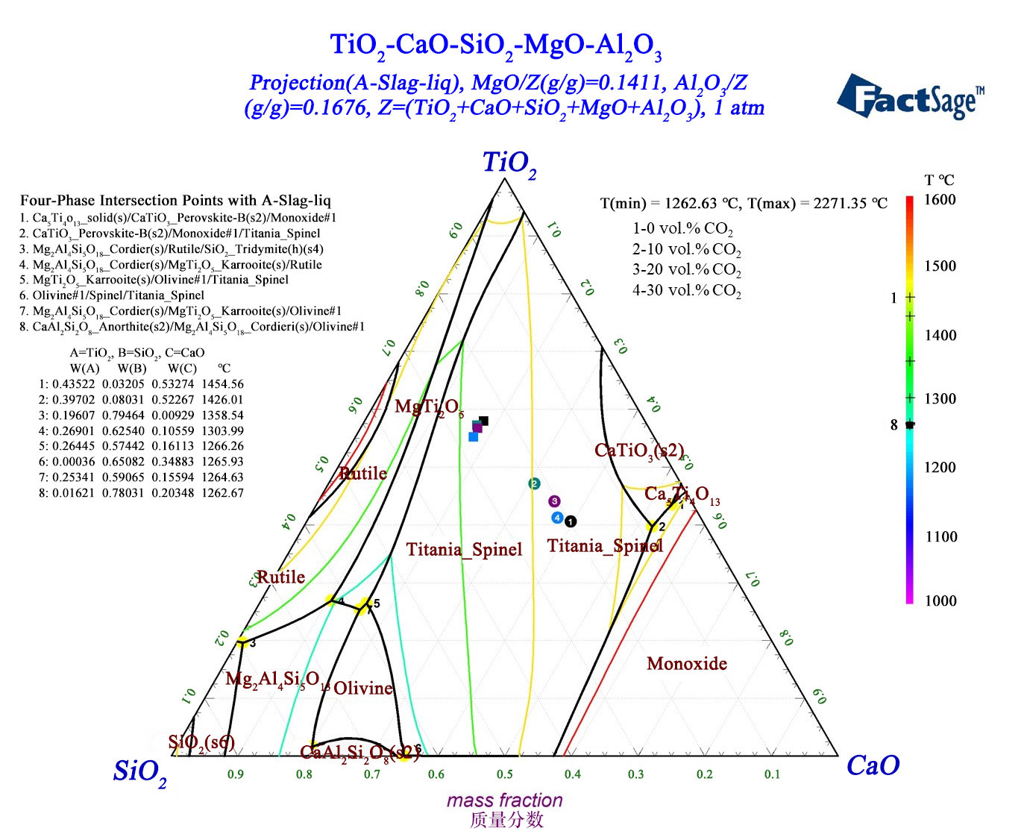
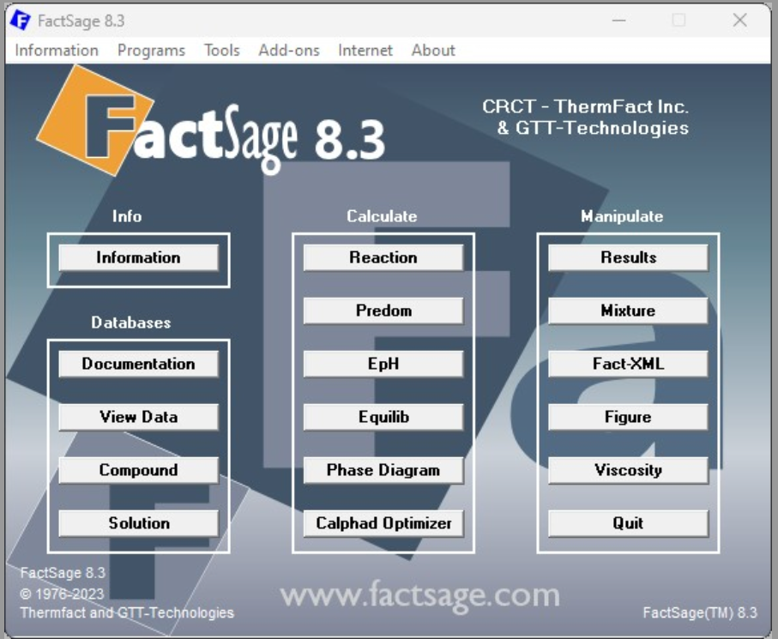
八、数据库分享
FactSage
https://www.factsage.com/
化学热力学领域中世界上完全集成数据库最大的计算系统之一
Notes:
此外，在冶金生产过程中，诸如高炉炉气、回转窑炉气、竖炉炉气等直接还原炉炉气也属于典型的低热值富 CO₂的炉气，本文除了上述应用研究外，还根据实际情况设计了对球团直接还原、熔融炼铁、城市垃圾焚烧、钢化联产等方面的应用，扩展对以上工业生产全流程中的炉气排放的“迟滞排放”循环利用，将有助于实现“超低碳排放”的绿色冶金生产目标。

Slide 33
八、数据库分享
FactSage可以使用的热力学数据包括
数千种纯物质数据库
评估及优化过的数百种金属溶液、氧化物液相与固相溶液、锍、熔盐、水溶液等溶液数据库
国际上SGTE的合金溶液数据库
The Spencer Group, GTT-Technologies和 CRCT所建立钢铁、轻金属和其他合金体系的数据库
提供了与著名的OLI SystemsInc. 的水溶液数据库的连接
Notes:
此外，在冶金生产过程中，诸如高炉炉气、回转窑炉气、竖炉炉气等直接还原炉炉气也属于典型的低热值富 CO₂的炉气，本文除了上述应用研究外，还根据实际情况设计了对球团直接还原、熔融炼铁、城市垃圾焚烧、钢化联产等方面的应用，扩展对以上工业生产全流程中的炉气排放的“迟滞排放”循环利用，将有助于实现“超低碳排放”的绿色冶金生产目标。

Slide 34
八、数据库分享
FactSage可以使用的热力学数据包括
数千种纯物质数据库
评估及优化过的数百种金属溶液、氧化物液相与固相溶液、锍、熔盐、水溶液等溶液数据库
国际上SGTE的合金溶液数据库
The Spencer Group, GTT-Technologies和 CRCT所建立钢铁、轻金属和其他合金体系的数据库
提供了与著名的OLI SystemsInc. 的水溶液数据库的连接
Notes:
此外，在冶金生产过程中，诸如高炉炉气、回转窑炉气、竖炉炉气等直接还原炉炉气也属于典型的低热值富 CO₂的炉气，本文除了上述应用研究外，还根据实际情况设计了对球团直接还原、熔融炼铁、城市垃圾焚烧、钢化联产等方面的应用，扩展对以上工业生产全流程中的炉气排放的“迟滞排放”循环利用，将有助于实现“超低碳排放”的绿色冶金生产目标。

Slide 35
changtianML自动化建模平台
AI for SCIENCE
Notes:
此外，在冶金生产过程中，诸如高炉炉气、回转窑炉气、竖炉炉气等直接还原炉炉气也属于典型的低热值富 CO₂的炉气，本文除了上述应用研究外，还根据实际情况设计了对球团直接还原、熔融炼铁、城市垃圾焚烧、钢化联产等方面的应用，扩展对以上工业生产全流程中的炉气排放的“迟滞排放”循环利用，将有助于实现“超低碳排放”的绿色冶金生产目标。

